Slide 1
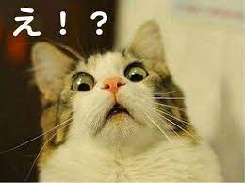
Adverb 才
1. 在时间/数字前
才
时间/数字
+
1.早了、小了、少了
2.

Slide 2
才
时间/数字
+
上网三小时
说的人觉得
不多不少
上网才三小时
说的人觉得
少

Slide 3
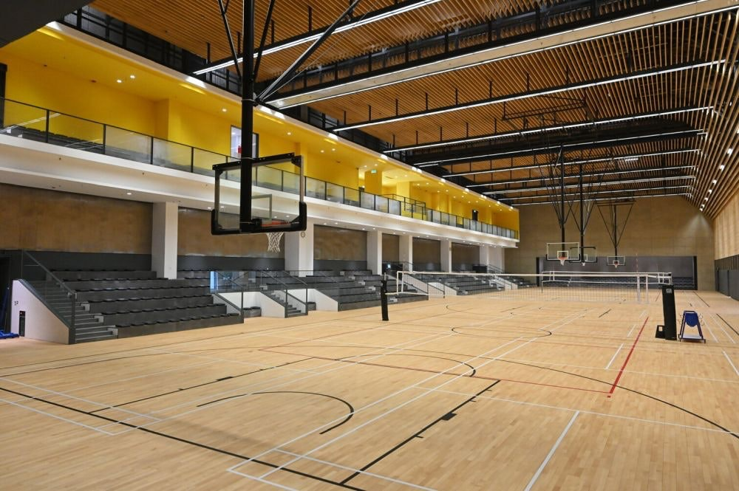
才
时间/数字
+
球赛六点开始，现在才四点，来太早了

Slide 4
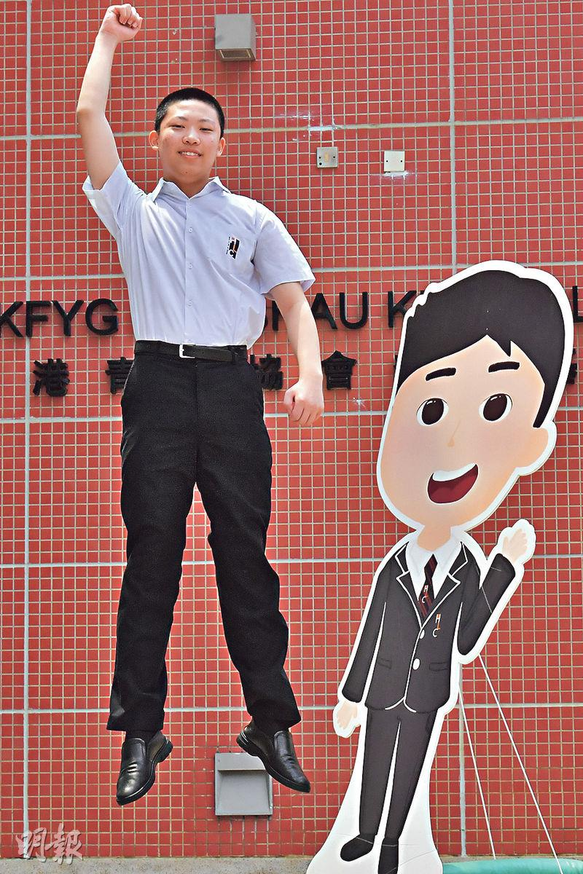
才
时间/数字
+
他才十六岁就上大学了

Slide 5
Adverb 才
2. 在时间/数字后，V前
时间/数字
才
V
+
+
1. V，晚了

Slide 6
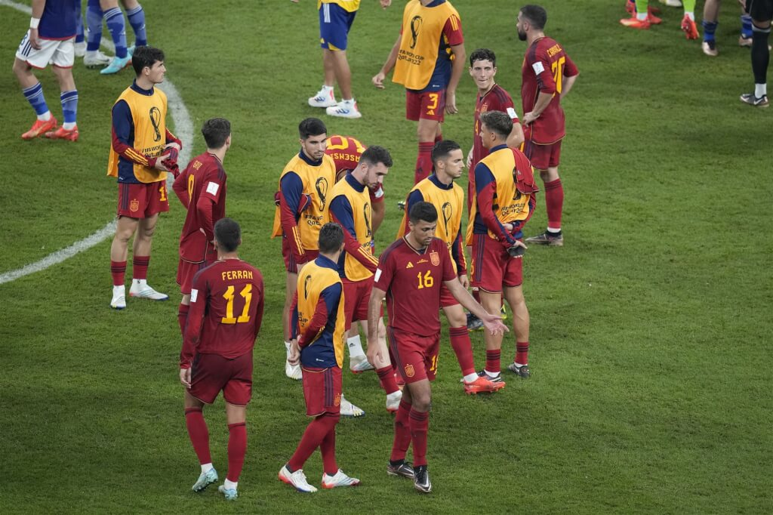
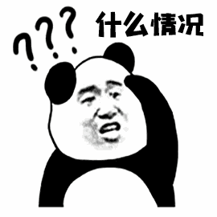
时间/数字
才
V
+
+
球赛四点开始，他六点才开始看，太晚了

Slide 7
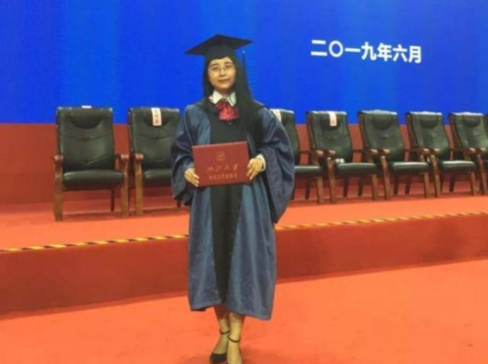
时间/数字
才
V
+
+
他的同学都在二十二岁的时候毕业，他到二十五岁才毕业

Slide 8
你上一次迟到后，几点才到教室呢?

Slide 9
儿童.N
Értóng
这个儿童电影因为很有趣，被很多小孩喜欢，
很多大人也很喜欢

Slide 10
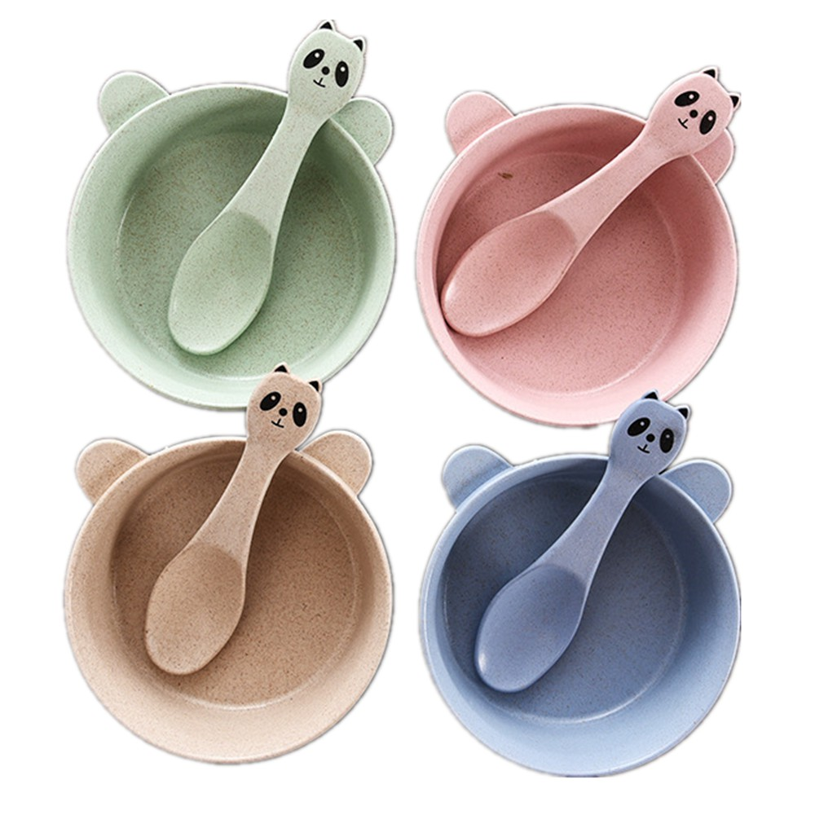
儿童.N
他的妈妈给他买了很多不同颜色的儿童碗跟儿童汤匙

Slide 11
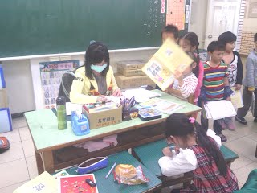
家长.N
Jiāzhǎng
在台湾，很多儿童的家长没有时间陪儿童，在他们下班前，他们会把孩子留在学校

Slide 12
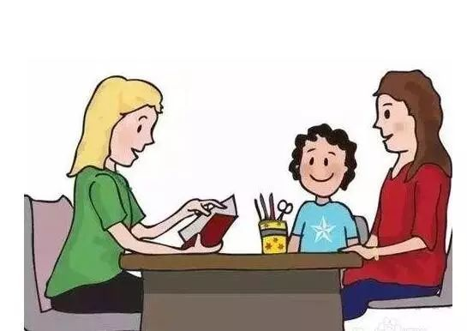
家长.N
他的家长来学校问问他的小孩在学校的学习状况

Slide 13
你觉得怎么样是好的家长呢?

Slide 14
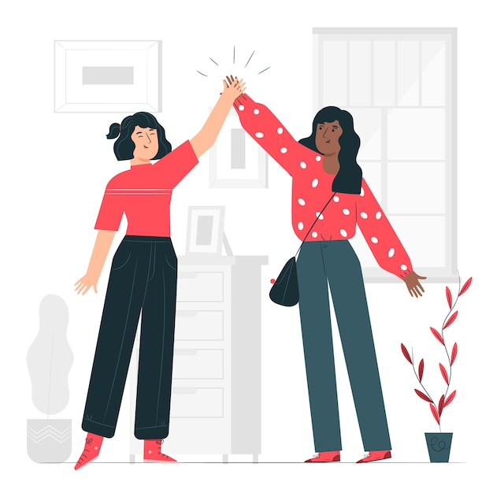
尊重.V
Zūnzhòng
虽然他不觉得这家餐馆ㄦ好吃，但他尊重他朋友的觉得它好吃的想法

Slide 15
尊重.V
那个老师非常尊重儿童和家长的想法

Slide 16
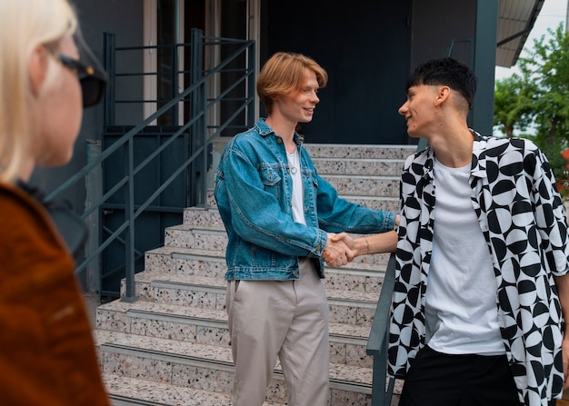
选择.V/N
Xuǎnzé
他选择了一个他不喜欢的大学读书，但是他尊重他的选择

Slide 17
选择.V/N
先生，你的选择让我没有选择

Slide 18
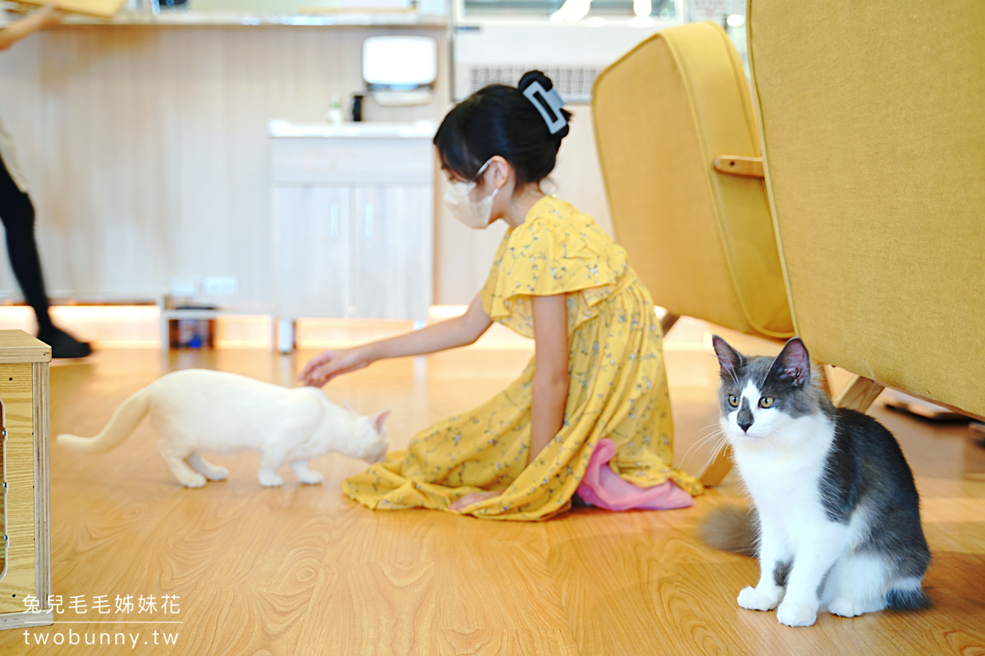
选择.V/N
猫向我走来，我没有选择，只能摸摸他

Slide 19
你会尊重你朋友选择的你不喜欢的选择吗?

Slide 20
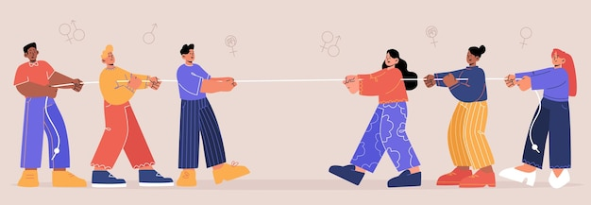
反对.V
Fǎnduì
他们反对在出去玩的时候安排太多活动，这样太累了，
但有些人不反对

Slide 21
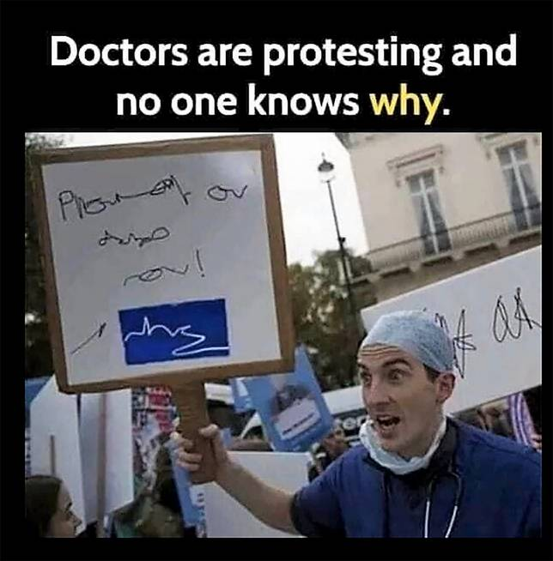
反对.V
这些医生好像在反对些什么，但没人看得懂

Slide 22
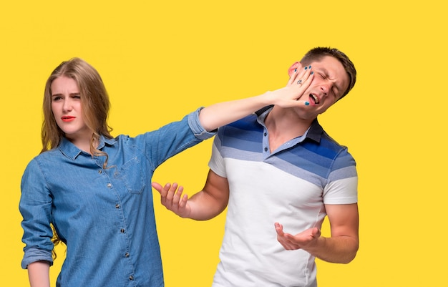
认为.V
Rènwéi
她认为他的选择错了，但想不到怎么反对他比较好

Slide 23
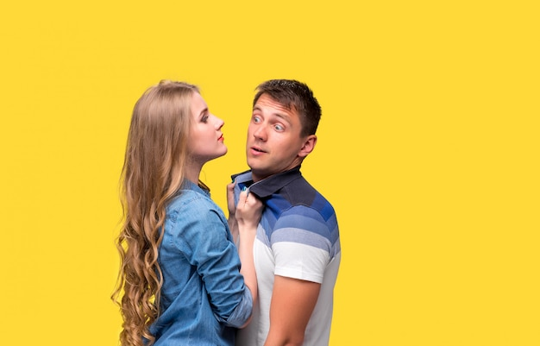
认为.V
他认为她完全不尊重他想要吃什么的想法

Slide 24
Descriptive Complement
A.Complement that are relate to the V in meaning
B.Complement that are relate to the Subjwct in meaning
C.Complement that are relate to the object in meaning

Slide 25
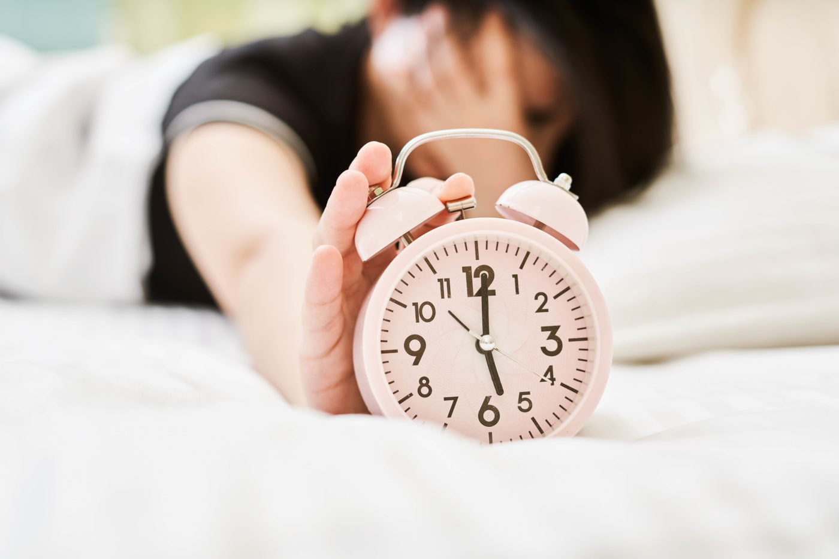
Descriptive Complement
A.Complement that are relate to the V in meaning
VO→V-O-V
他每天起床起得很早

Slide 26
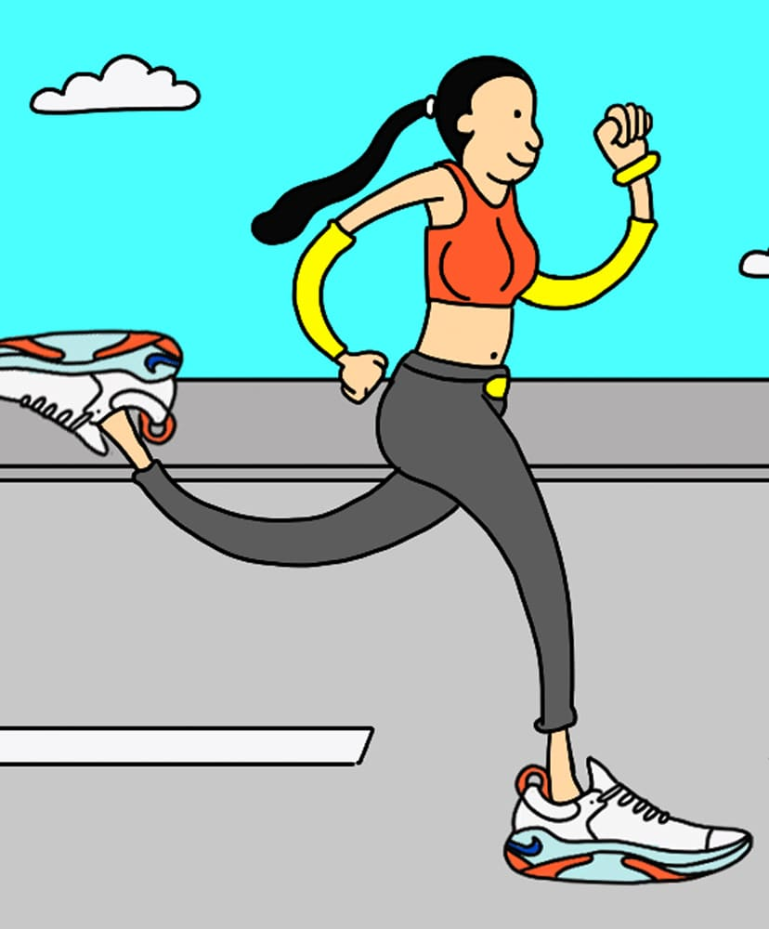
Descriptive Complement
A.Complement that are relate to the V in meaning
VO→V-O-V
他跑步跑得很开心

Slide 27
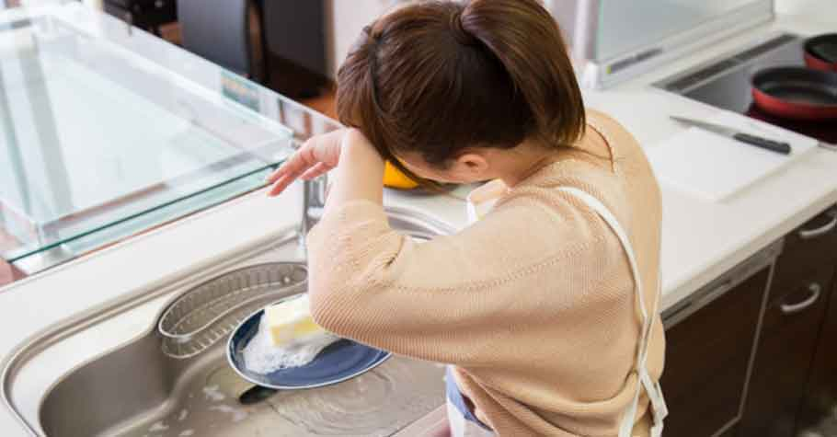
Descriptive Complement
A.Complement that are relate to the V in meaning
VO→V-O-V
他做饭做得很累

Slide 28
你这学期上课上得怎么样
一言难尽

Slide 29
Descriptive Complement
B.Complement that are relate to the Subjwct in meaning
他高兴得笑了起来
他→高兴
他高兴→笑

Slide 30
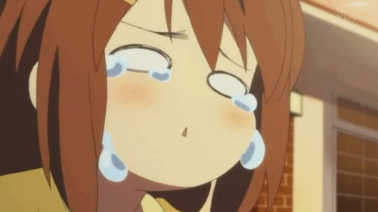
Descriptive Complement
B.Complement that are relate to the Subjwct in meaning
他伤心得哭了出来
他→伤心
他伤心→哭

Slide 31
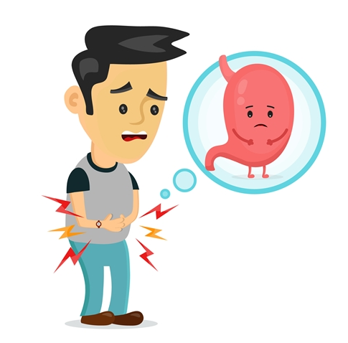
Descriptive Complement
B.Complement that are relate to the Subjwct in meaning
他饿得快不能走路了
他→饿
他饿→不能走路

Slide 32
如果你一整天没吃东西，你会?
我会饿得__________

Slide 33
如果你上一整天的课，你会?
麻
我会______________

Slide 34
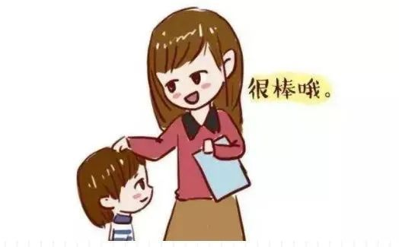
Descriptive Complement
C.Complement that are relate to the object in meaning
他一直说他的孩子非常得好，说得他的孩子都不好意思了
他→说他的孩子
他的孩子→不好意思

Slide 35
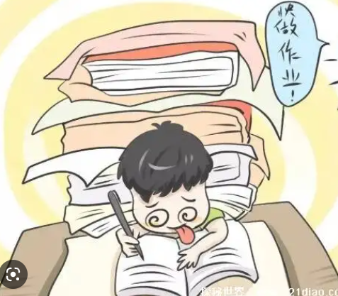
Descriptive Complement
C.Complement that are relate to the object in meaning
老师给他安排了很多作业，安排得他都没有空做其他事了

Slide 36
你跟你的朋友如果有不同的想法，你们会怎么讨论呢?
Notes:
01（here）

Slide 37
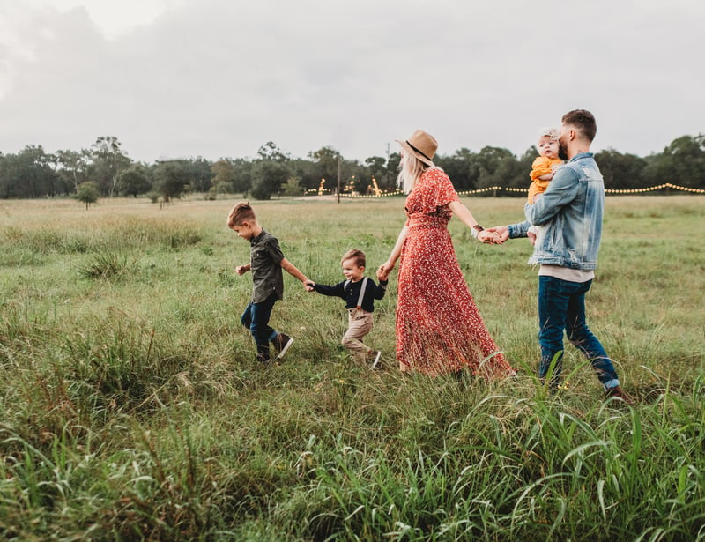
童年.N
Tóngnián
他的童年很快乐，他的爸妈常常带她去很多不同的
地方玩

Slide 38
童年.N
她非常记仇，童年发生的事情，她到现在都还记得

Slide 39
知音.N
Zhīyīn
在她童年的时候，她有一位知音，他们是非常好的朋友，但等他们都长大后，他们没那么好了

Slide 40
知音.N
她觉得交到一位知音非常难，因此她很在乎现在的
知音好友

Slide 41
在你的童年，你有知音吗?

Slide 42
软件
同意
马虎
可靠
心事
态度
有用
嫌
心情
分手
整天
安静
门口
压力
安排
下载
十分
抱怨
网站
衬衫

Slide 43
他的女朋友看_____心情不好，为他想 ______ 一个办法来帮他吧。

Slide 44
我看不____这是谁的画，但看_____挺漂亮的。

Slide 45
天也正好暗了_____，所以他就回家了。

Slide 46
1.我好不容易就看完这个很难看的电影 2.十点才到学校，太晚了吧！ 3.汉语他说太好。 4.我明天会去打过球。

Slide 47
1.无论是谁约我去购物，我不会出去。 2.他喝酒喝得快不能走路了。 3.他不喝得很快。 4.这酒太小杯了，小我得不喝。

Slide 48
做法.N
Zuòfǎ
她很喜欢把假期安排的满满的，他不喜欢她的做法

Slide 49
做法.N
这个家长不喜欢学校为了成绩要学生多上一些课的做法

Slide 50
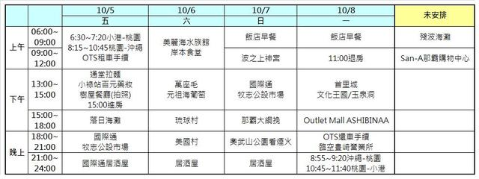
完全.ADV/ADJ
Wánquán
她完全不喜欢她完全没有休息时间的安排

Slide 51
学校有什么安排是你完全不喜欢的呢?

Slide 52
Adverb 并
并
不/没/other ADV
+
SOMEONE say:A1
并+不/没/other ADV →A1 not 100% truth, and point the truth

Slide 53
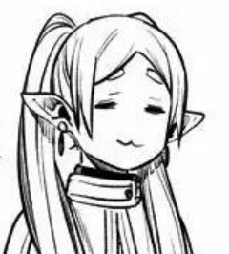
并
不/没/other ADV
+
A:你笑得很开心，一定很喜欢我的玩笑吧
B:并没有，我笑是因为你的玩笑太不好笑，所以让我想笑

Slide 54
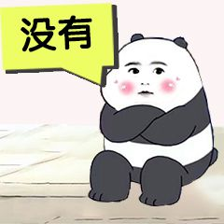
并
不/没/other ADV
+
A:妳数学这么好，一定很喜欢数学!
B:我并不喜欢数学，只是每天一直在练习而已

Slide 55
并
不/没/other ADV
+
A:我听小李说，你说手机在我这里?
B:我并没有说，我只说手机被你借走过，没说在你那里

Slide 56
你喜欢你们家安排的圣诞节活动吗?

